Slide 1

স্বাগতম

Slide 2
মুহাম্মদ মাকছুদুর রহমান শ্রেণী-নবম
সহকারি শিক্ষক (গণিত ) বিষয়-পদার্থ
আতিউর রহমান মডেল গার্লস ইন্সটিটিউট অধ্যায়ঃ- ৮ম
সময়-৪০ মিনিট
তারিখ-২০-০১-২ ০১৪

Slide 3
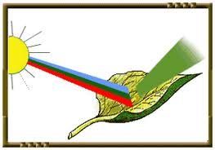
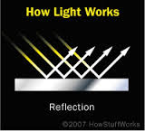
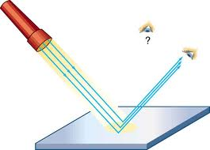

Slide 4
আজকের পাঠ আলোর প্রতিফলন

Slide 5
শিখনফল
আলোর প্রতিফলন, আপতন কোণ, প্রতিফলন কোণ ও গোলীয় দর্পণ এর সংজ্ঞা বলতে পারবে।
নিয়মিত প্রতিফলন, ব্যাপ্ত প্রতিফলনের সংজ্ঞা পারবে ।
সমতল দর্পণে লক্ষবস্তু দর্পণ থেকে যত সামনে বিম্ব ততটা পিছনে গঠিত
তা প্রমাণ করতে পারবে।
অবতল দর্পনে ফোকাস দুরত্ব ও বক্রতার ব্যাসার্ধের মধ্যে সম্পর্ক নির্ণয় করতে পারবে।

Slide 6
আপাতন কোণ
প্রতিফলন কোণ
অভিলম্ব
N
B
A
আপতিত রশ্মি
প্রতিফলিত রশ্মি
i
r
P
O
Q

Slide 7
M
O
P
M
N
O
P
N

Slide 8
M
M
O
P
O
P
N
N
অবতল দর্পণ
উত্তল দর্পণ

Slide 9
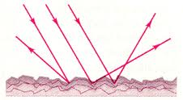
নিয়মিত প্রতিফলন
ব্যাপ্ত প্রতিফলন

Slide 10
সমতল দর্পণে লক্ষবস্তু দর্পণ থেকে যত সামনে বিম্ব ততটা পিছনে গঠিত হয় ।
M
বিম্ব
লক্ষ বস্তু
T
I
O
Q
N
R
S

Slide 11
অবতল দর্পনে ফোকাস দুরত্ব ও বক্রতার ব্যাসার্ধের মধ্যে সম্পর্ক ।
R
M
A
P
C
F
S

Slide 12
দলীয় কাজ
প্রমাণ কর যে, সমতল দর্পণে লক্ষ বস্তু দর্পণের যত
সামনে বিম্ব ঠিক ততটা পিছনে গঠিত হয় ।

Slide 13
মূল্যায়নঃ-
১। আপতন কোণ কাকে বলে ?
২। নিয়মিত প্রতিফলন কাকে বলে ?
৩। গোলীয় দর্পণ কাকে বলে ?
৪। আলোর প্রতিফলন কাকে বলে ?

Slide 14
বাড়ির কাজ
অবতল দর্পনে ফোকাস দুরত্ব ও বক্রতার ব্যাসার্ধের
মধ্যে সম্পর্ক নির্ণয় কর ।

Slide 15

ধন্যবাদ

